Slide 1
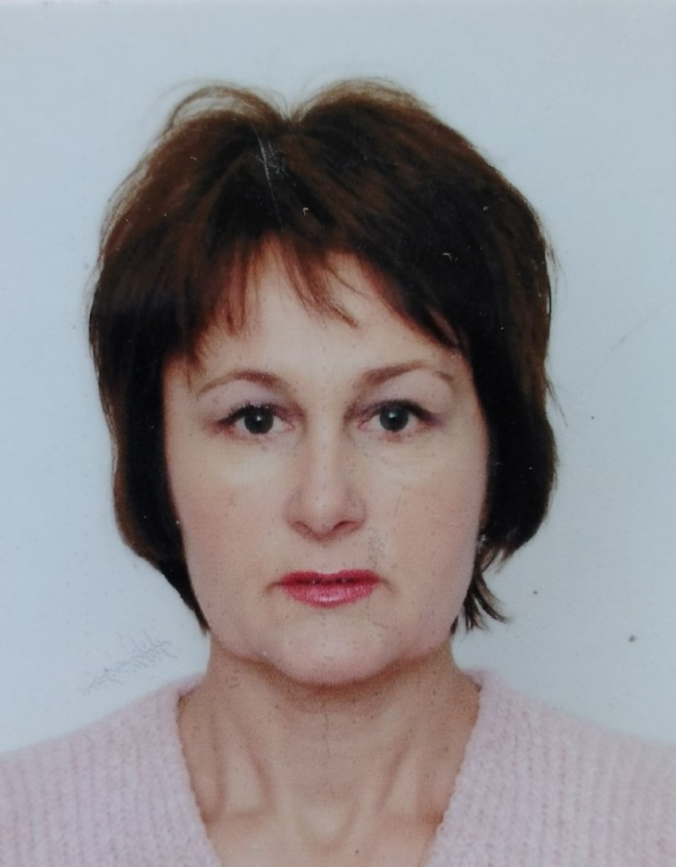
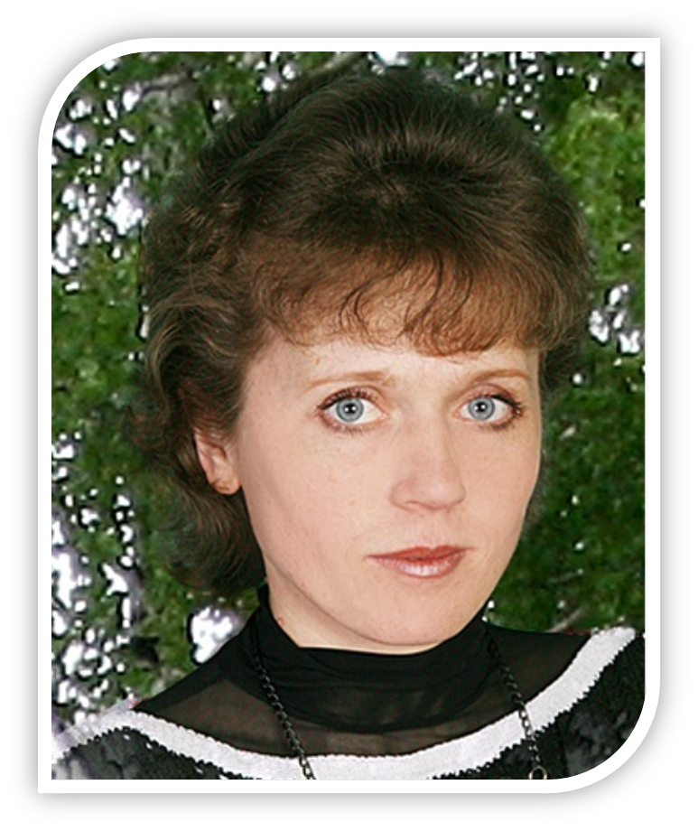
Комунальний заклад освіти «Першотравенський багатопрофільний навчально-реабілітаційний центр «БЕРЕГИНЯ» «Дніпропетровської обласної ради»
Презентація досвіду роботи керівника гуртка «Веселий олівець»
Білоус Зої Григорівни

Slide 2
Загальні відомості про вчителя.
-Призвище, ім’я, по батькові:
Білоус Зоя Григорівна
- Дата народження:
07.05.1959р
-Освіта: вища,
Одеський державний педагогічний інститут
-Спеціальність за дипломом:
«Вчитель малювання і праці»
-Посада:
Керівник гуртка «Веселий олівець»
- Педагогічний стаж: 30 років
- Останній рік атестації- 2022
- Курсова підготовка:18.03.2025рр.

Slide 3
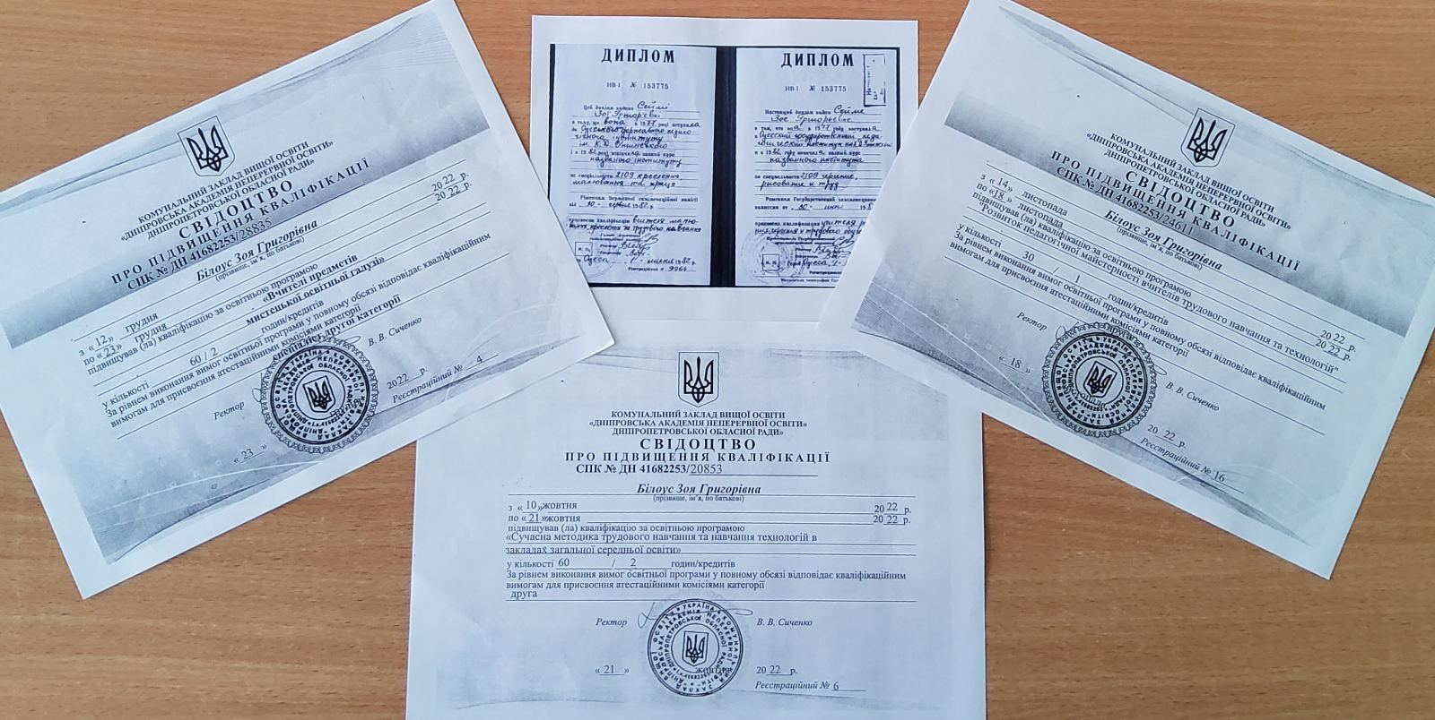
ОСВІТА

Slide 4
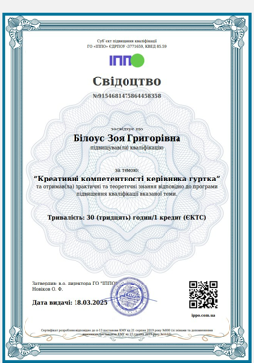
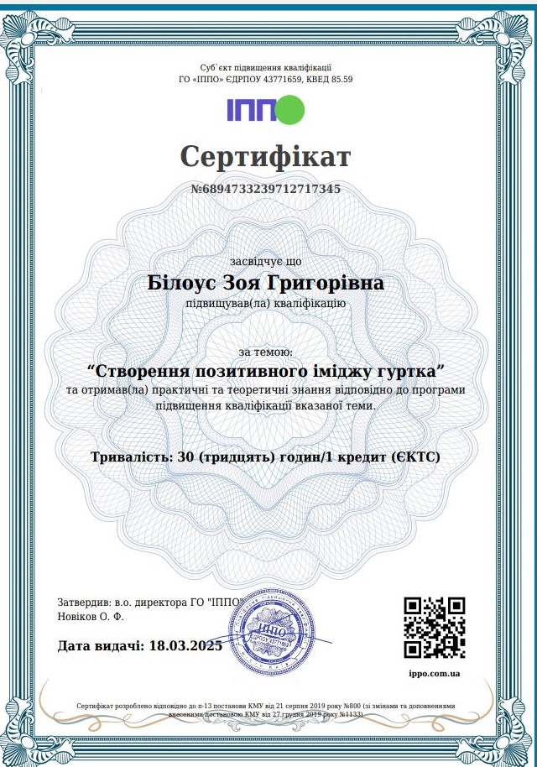

Slide 5
Моє життєве кредо:
«Дякую кожній людині, яку зустрічаю на своєму життєвому шляху, адже кожен дає найцінніше-досвід».
Моє педагогічне кредо:
«Розум полягає не лише в знаннях, але й у вмінні застосовувати ці знання»
Арістотель

Slide 6
Методична тема, над якою я працюю:
«Розвиток творчих здібностей вихованців на заняттях гуртка»

Slide 7
Мета гуртка:
- формування всебічного розвитку особистості дитини засобами гуртка «Веселий олівець»
- знайомити з поняттям та знаннями, які стосуються техніки малювання;
- навчати володінню різних технік рукоділля;
- виховувати культуру праці, дбайливе ставлення та пошану до традицій українського народу.

Slide 8
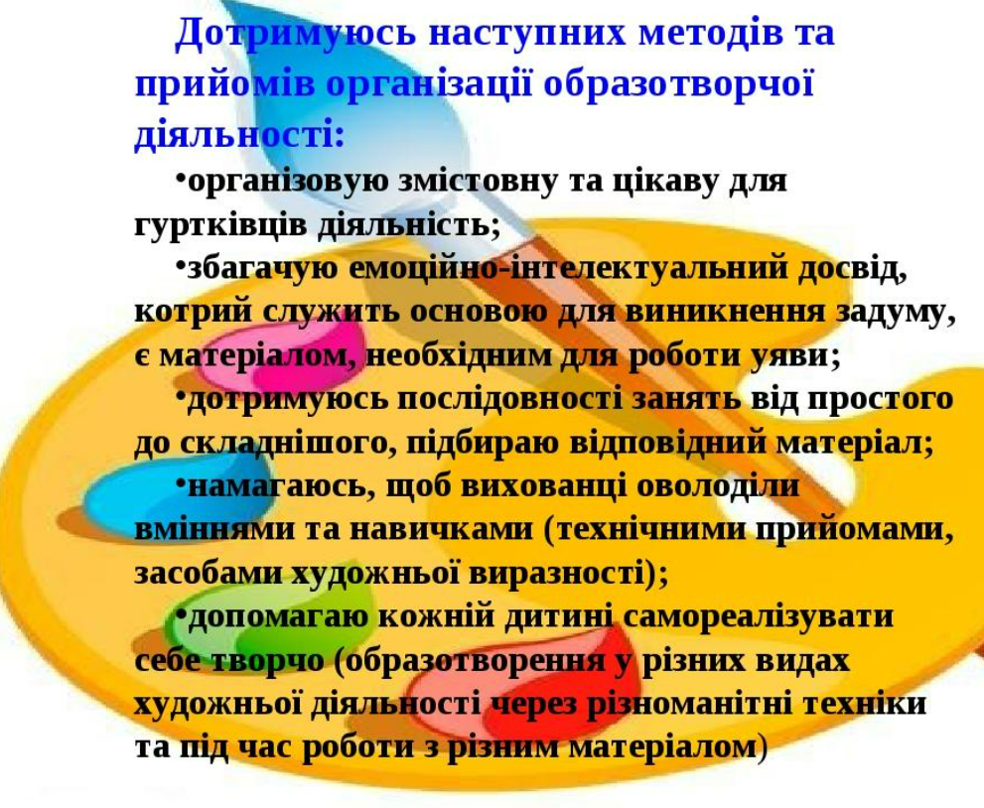

Slide 9
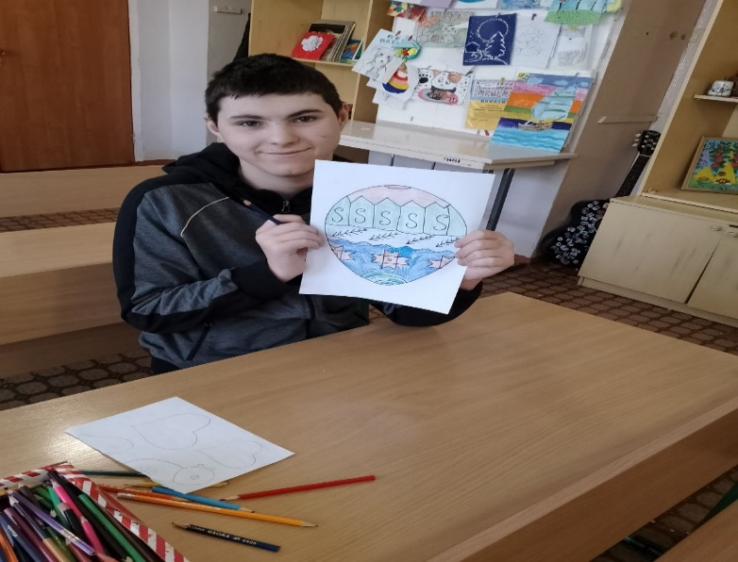
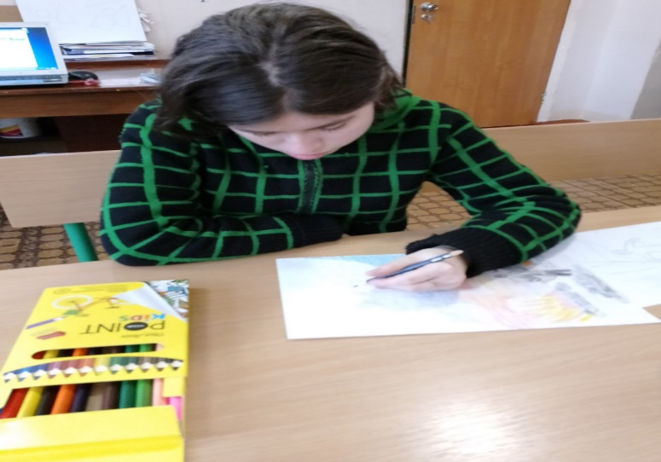
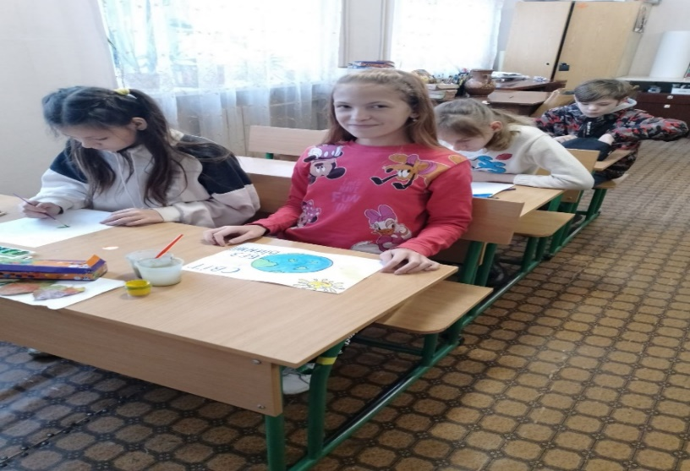
Гурток «Веселий олівець»:
Його проводять не для учнів, а разом з ними.
Панує атмосфера інтересу, довіри і співробітництва (педагогіка партнерства).
Його характеризує не навчання словом, а навчання справою.
Тут немає місця нудьзі, страху і злості від безсилля.
Є місце кожній дитині, тому що творча робота, здобуття навичок у малюванні — запорука її успіху в майбутньому.

Slide 10
Як розвинути творчі здібності?
Фантазуй
Використовуй інформаційні ресурси
Не бійся помилитися
Закріплюй практичні навички
Співпрацюй у колективі
Експериментуй
Вчися мислити самостійно
Будь допитливим

Slide 11
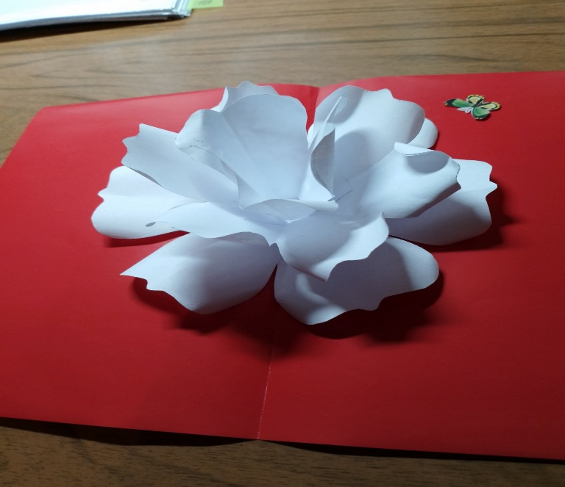
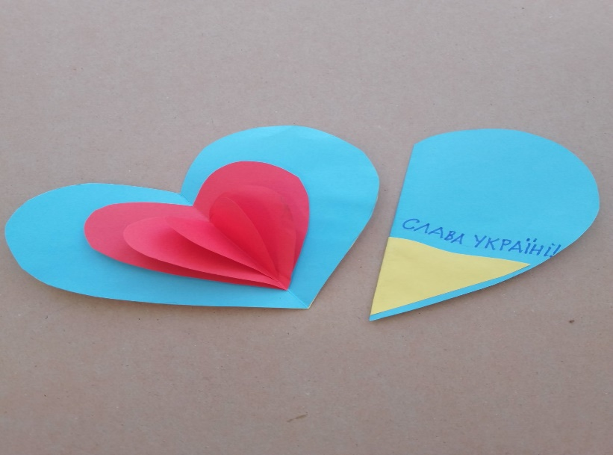
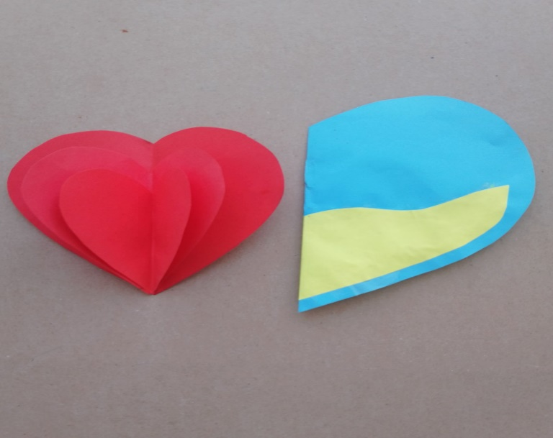
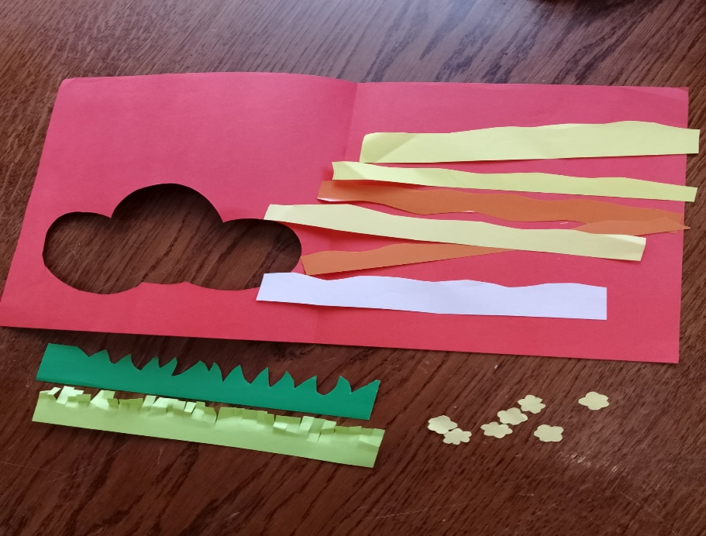
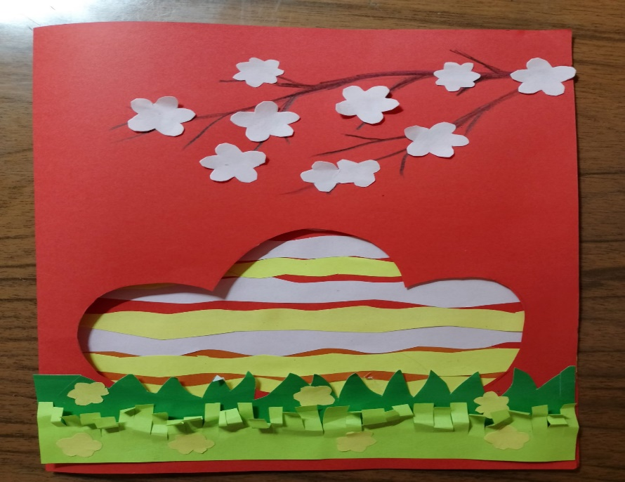
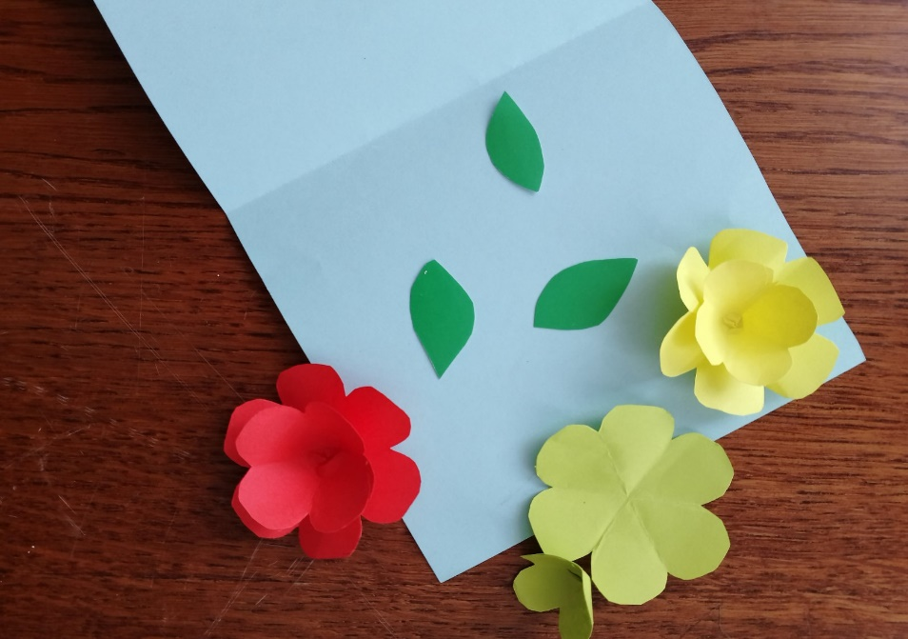
Виготовлення листівок.

Slide 12
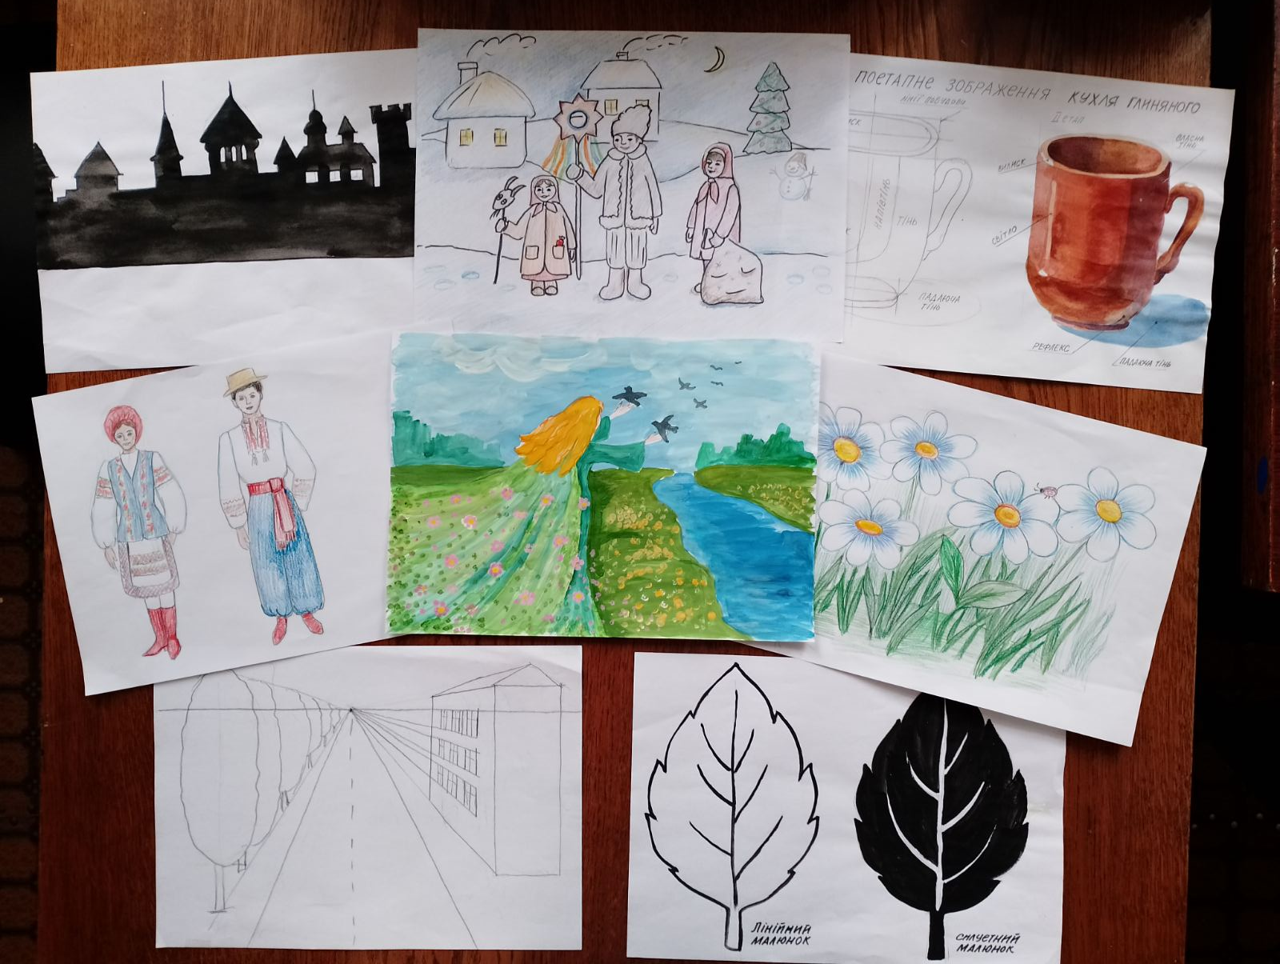
Використання наочності.

Slide 13
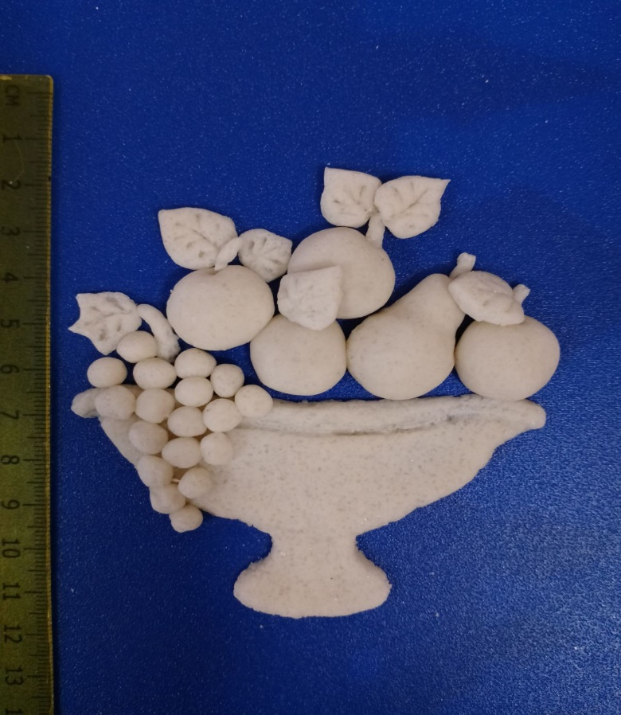
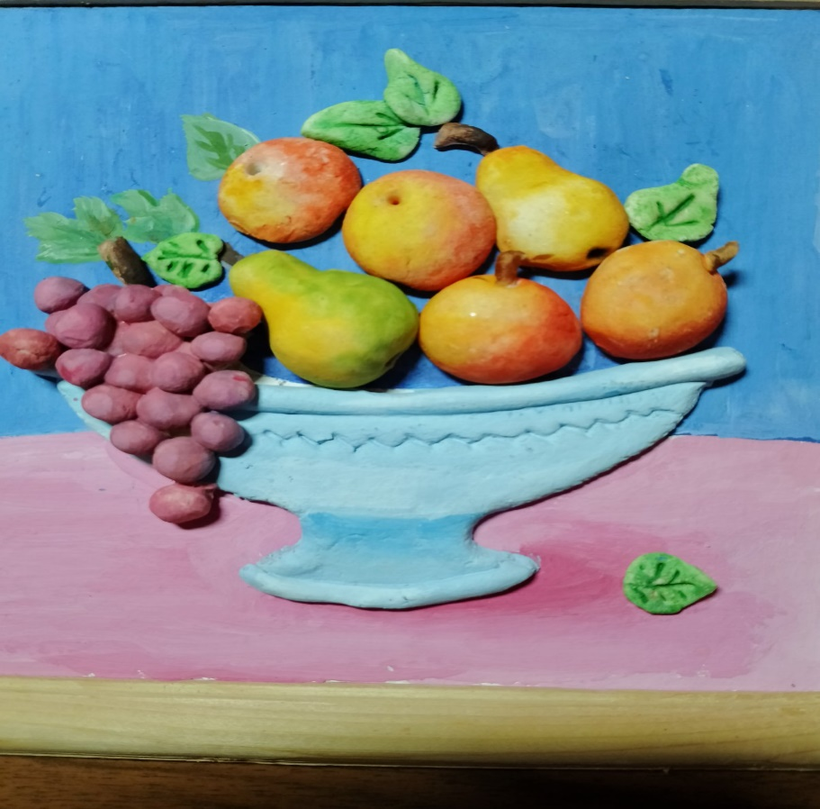
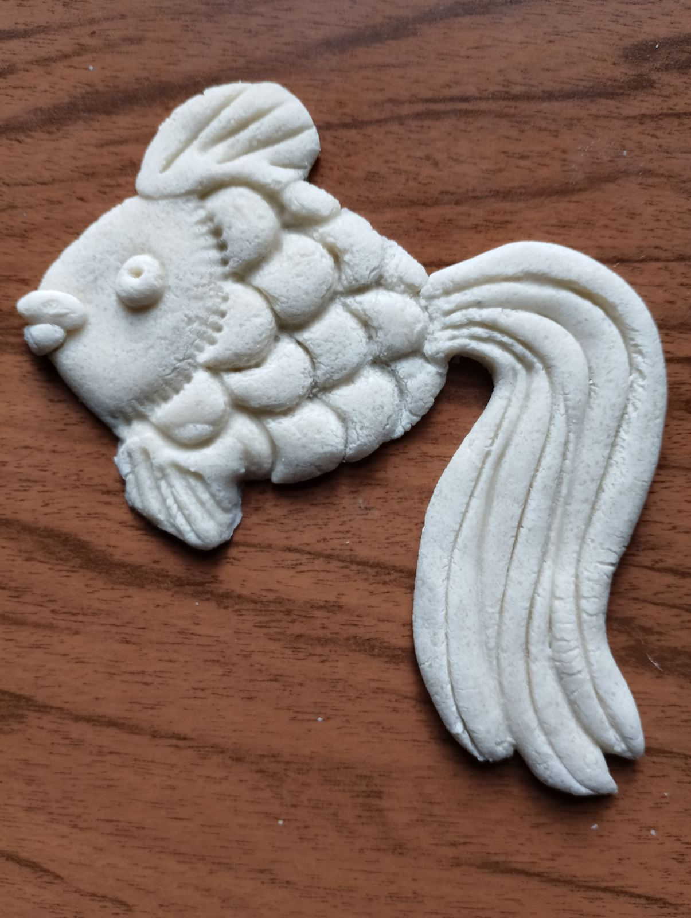
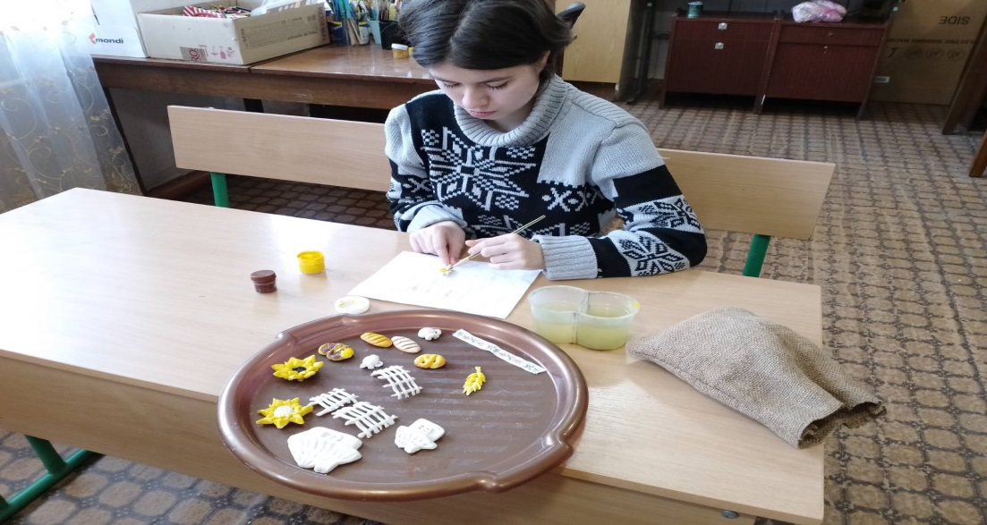
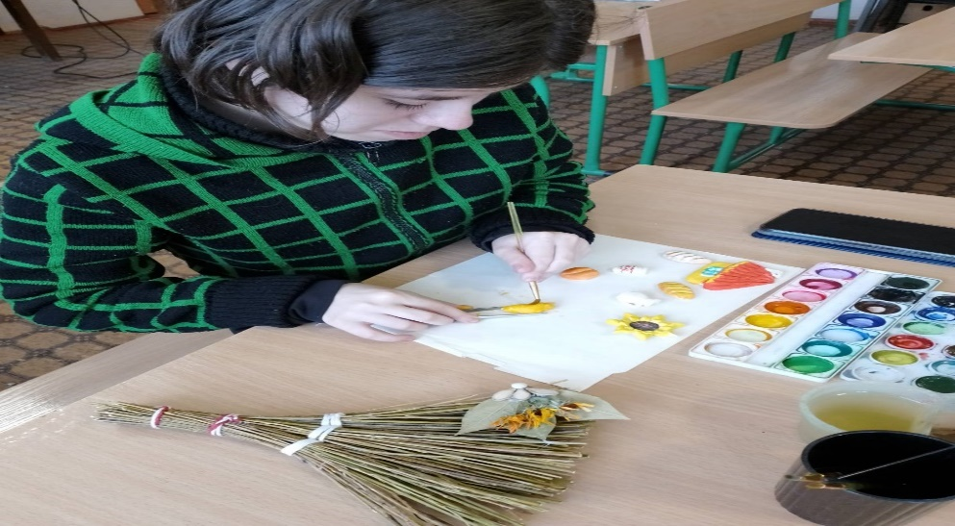
Виготовлення виробів із солоного тіста

Slide 14
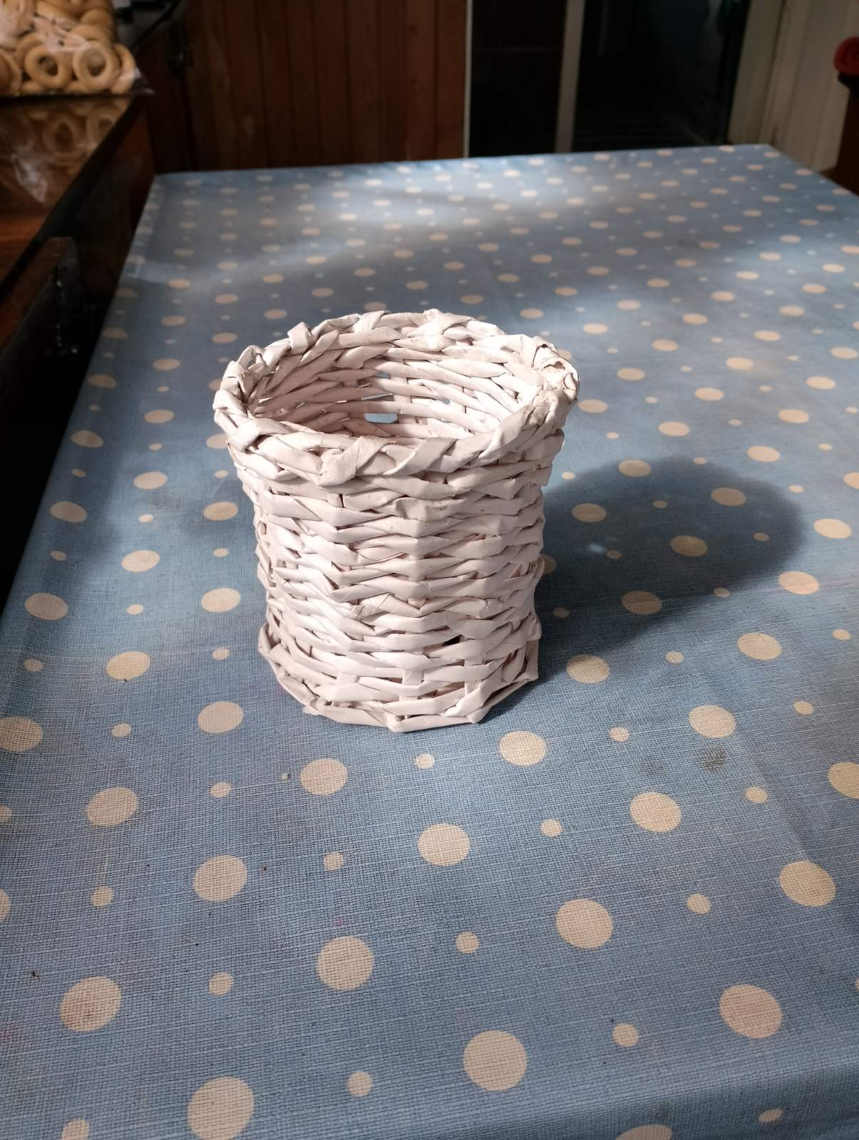
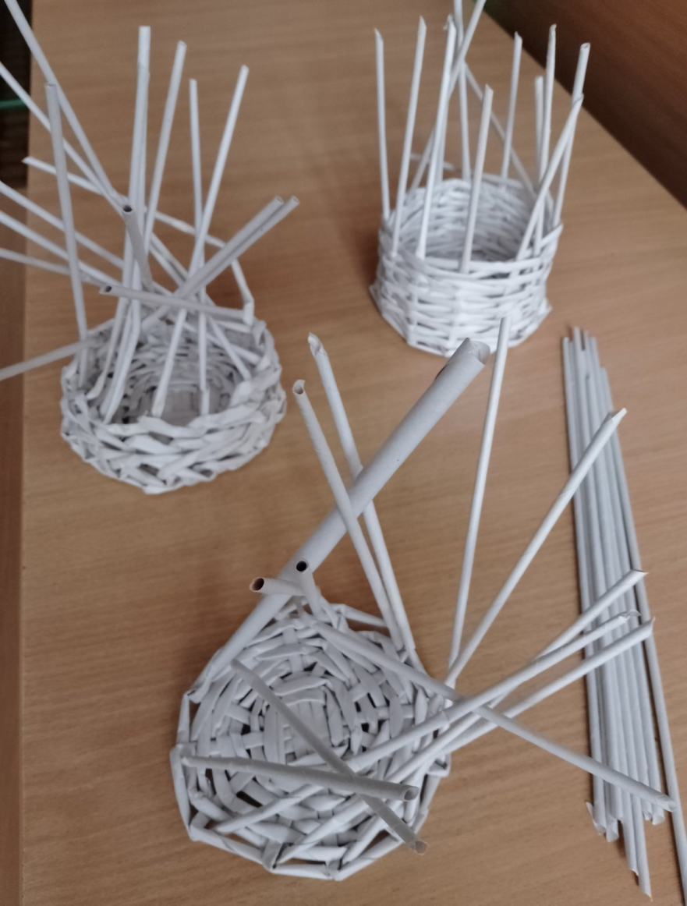
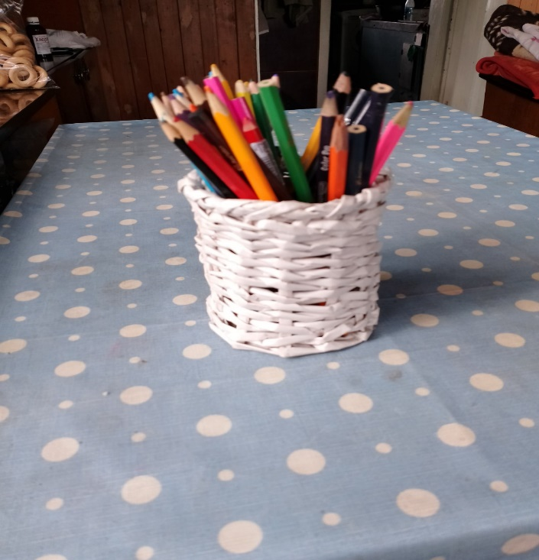
Лозоплетіння.

Slide 15
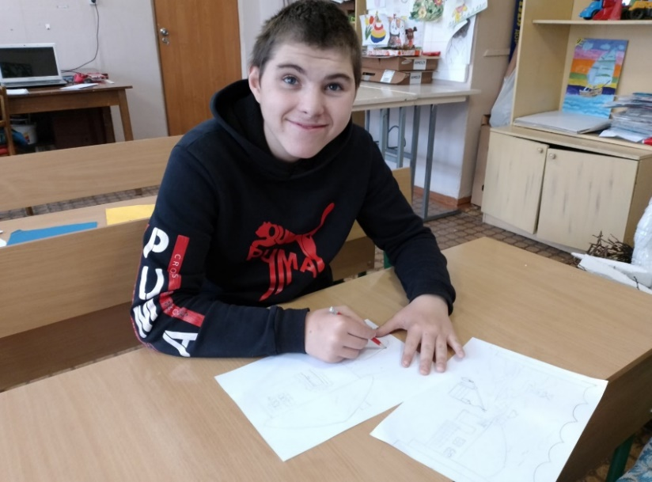
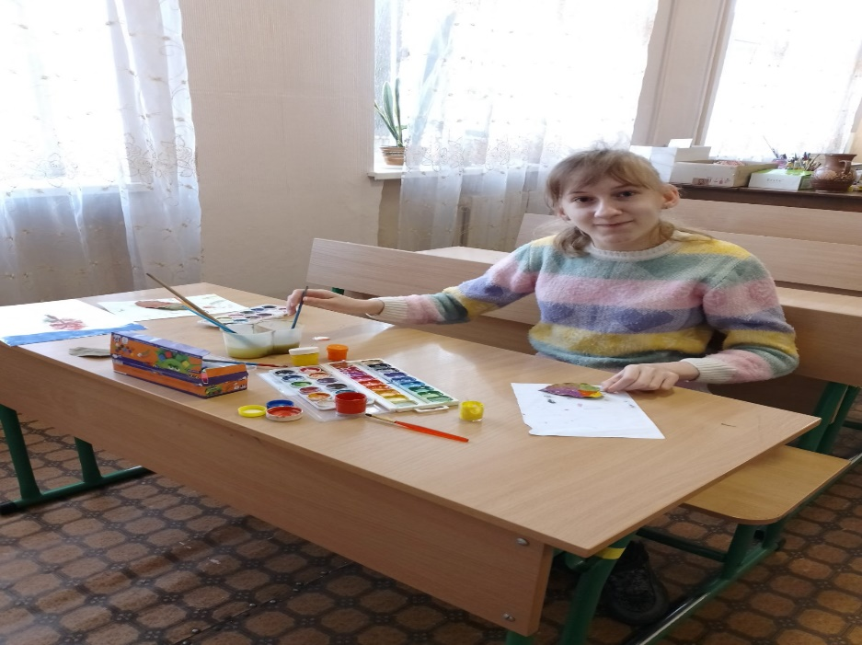
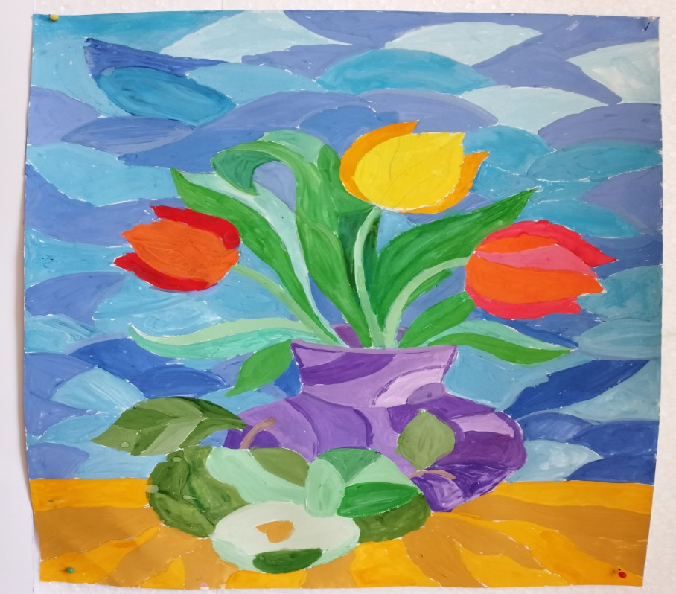
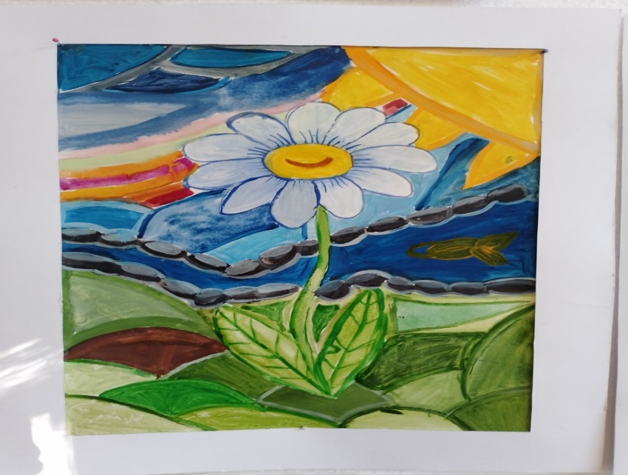
ПРОЕКТ: мрії стають реальністю, коли думки перетворюються на дії
Заняття гуртка.

Slide 16
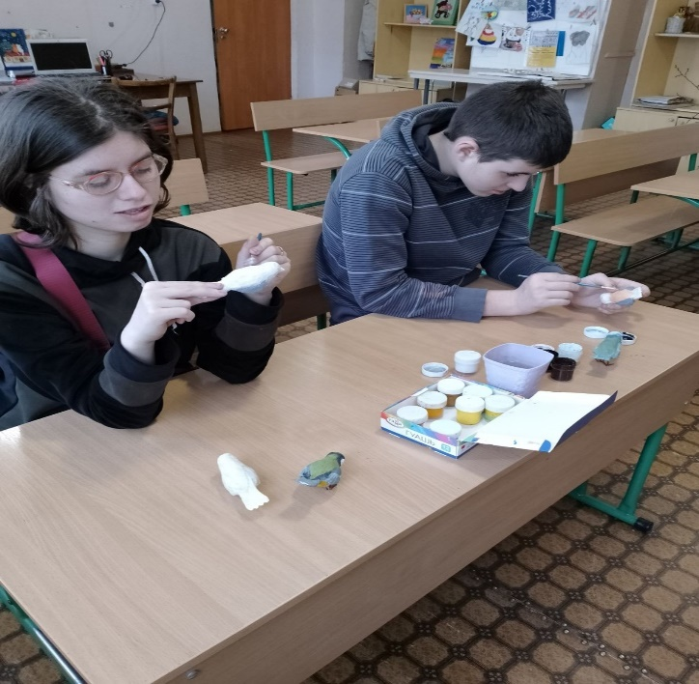
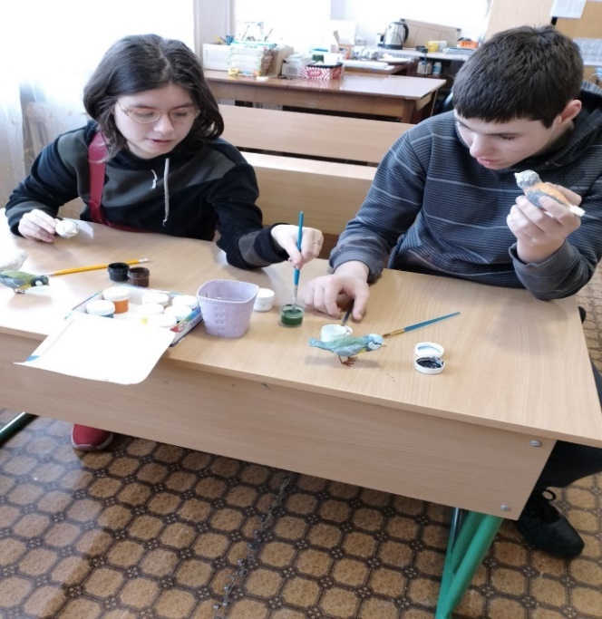
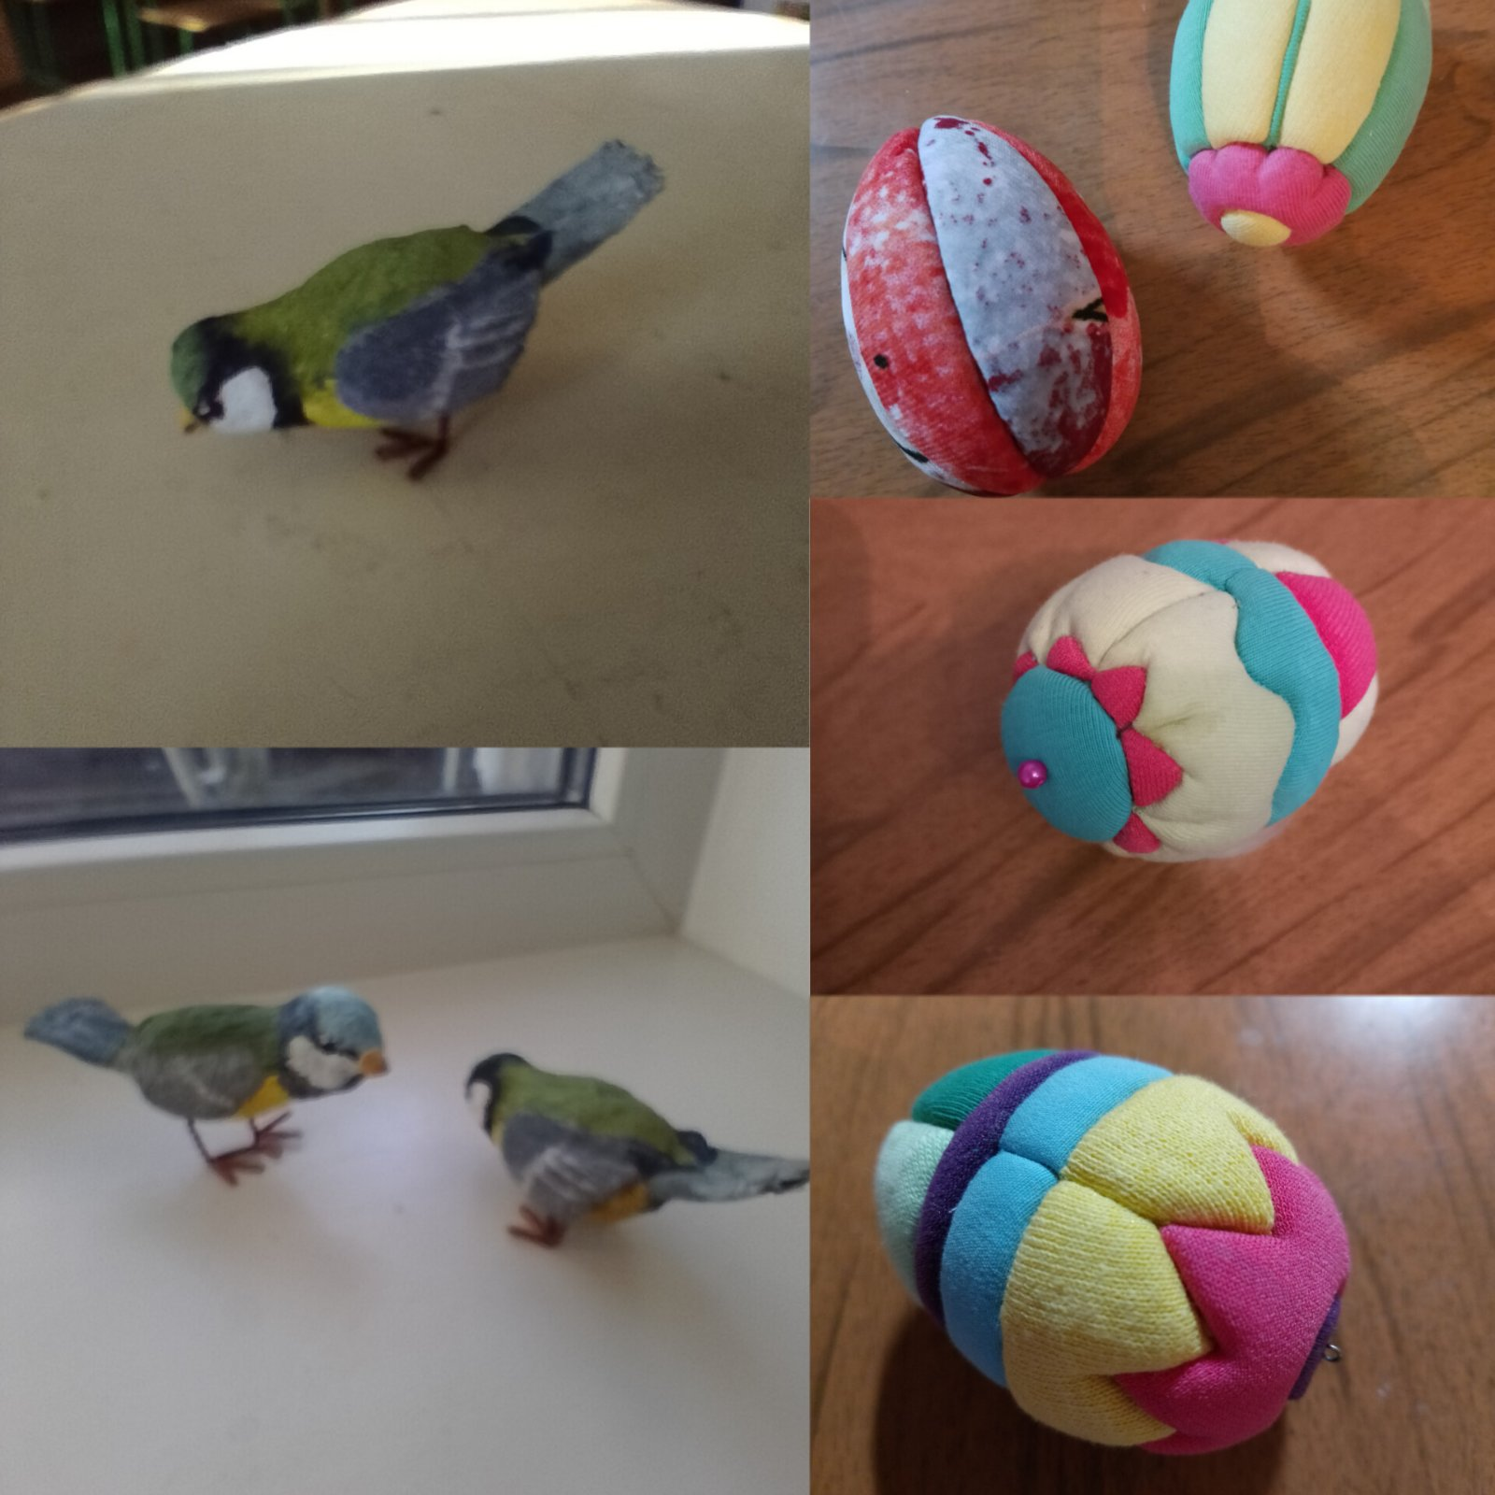
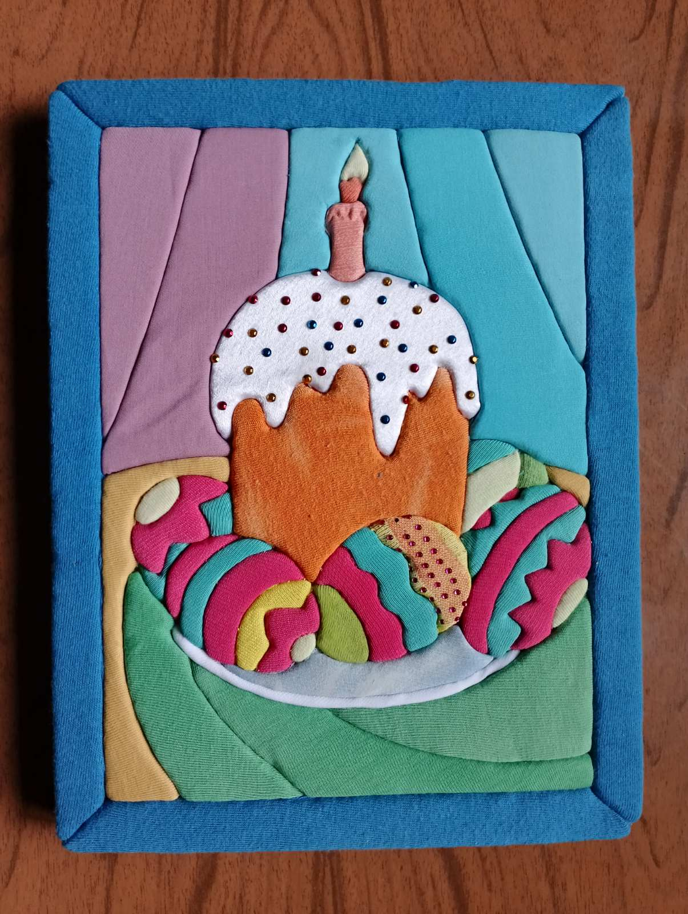
Проект: Великодня писанка
Заняття гуртка.

Slide 17
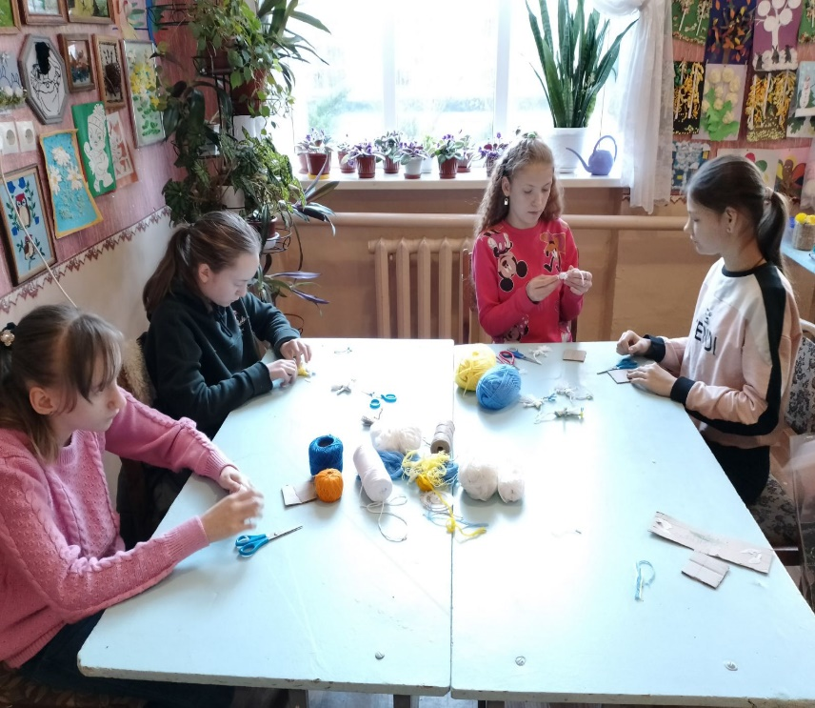
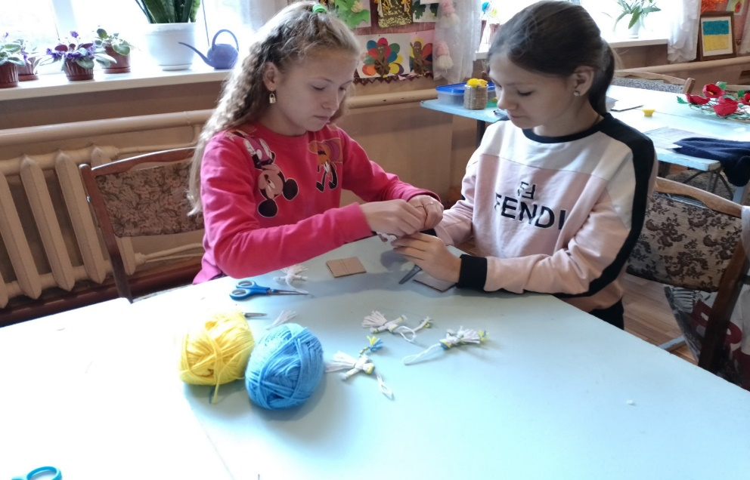
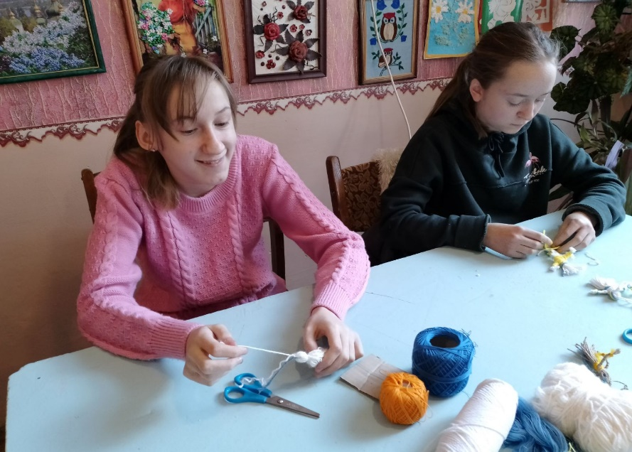
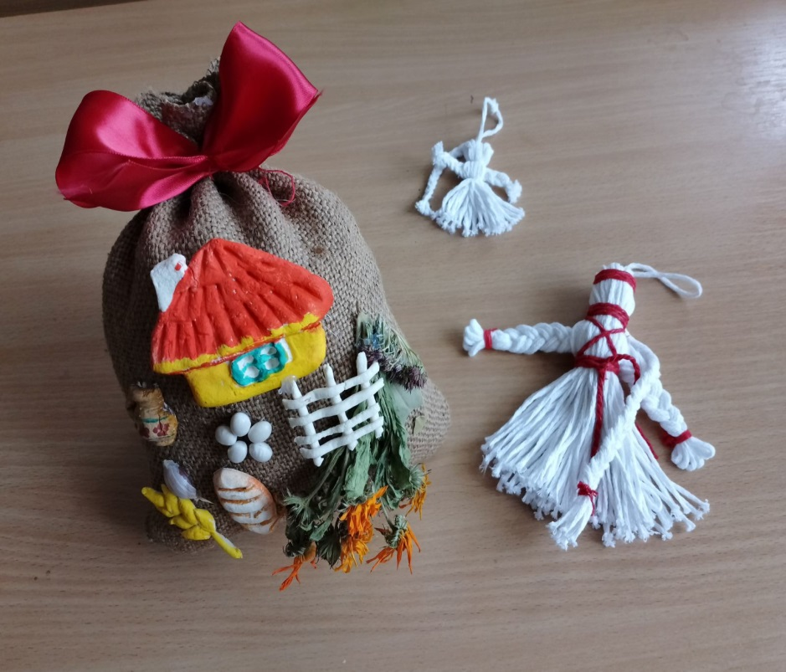
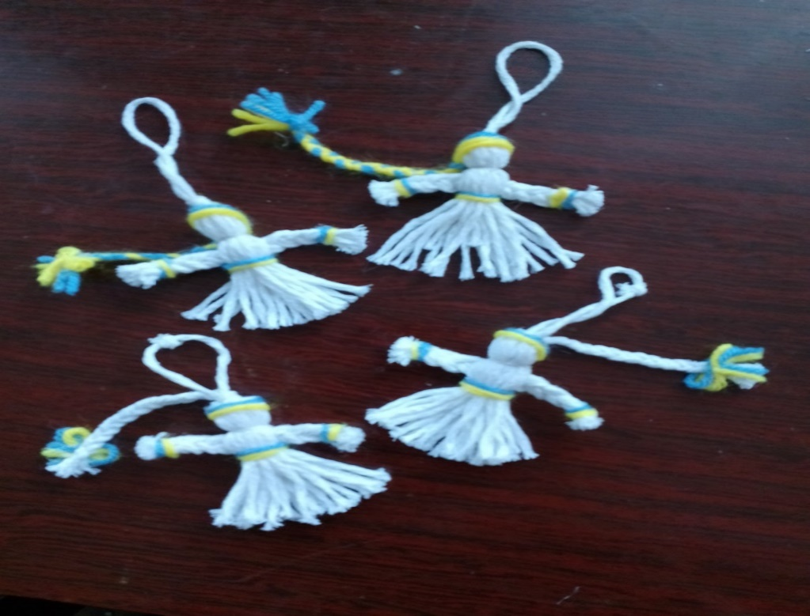
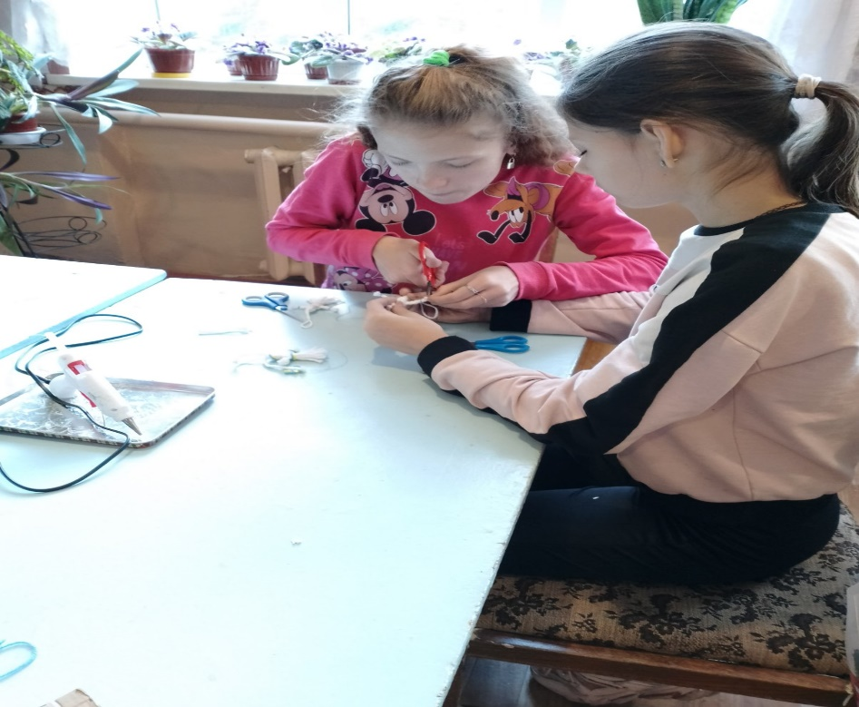

Slide 18
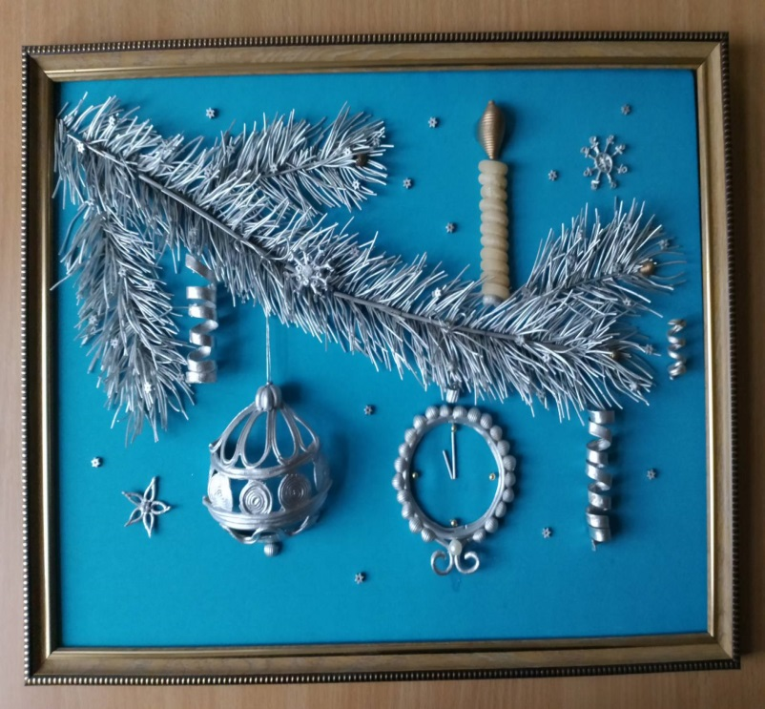
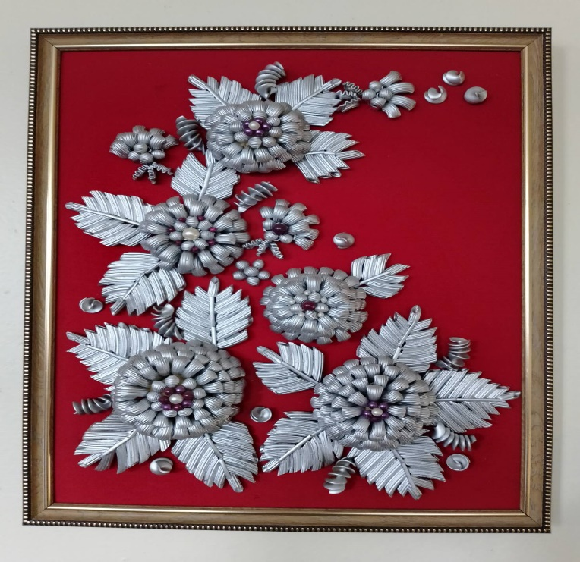
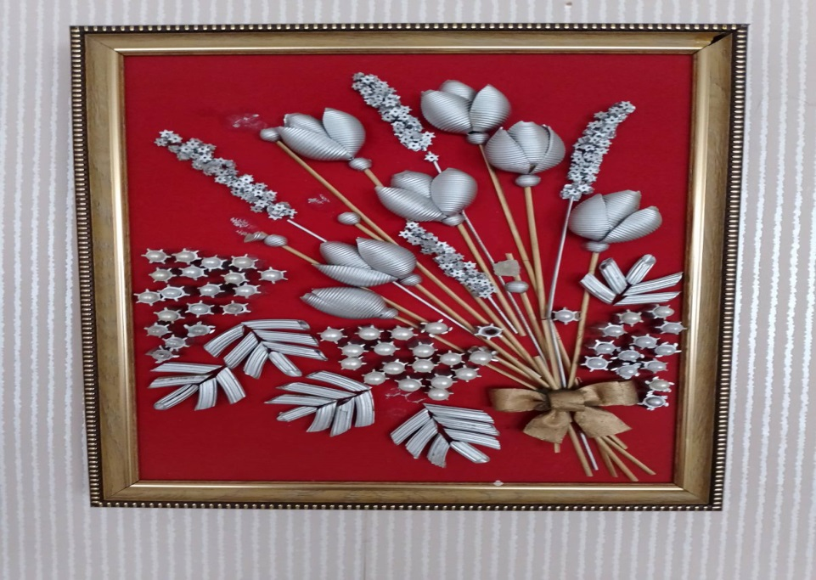
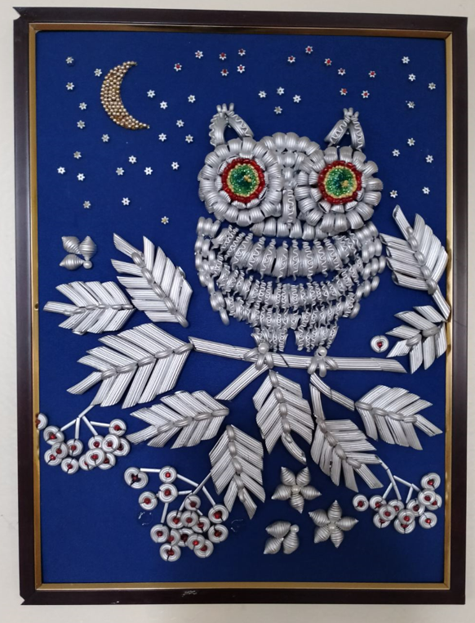
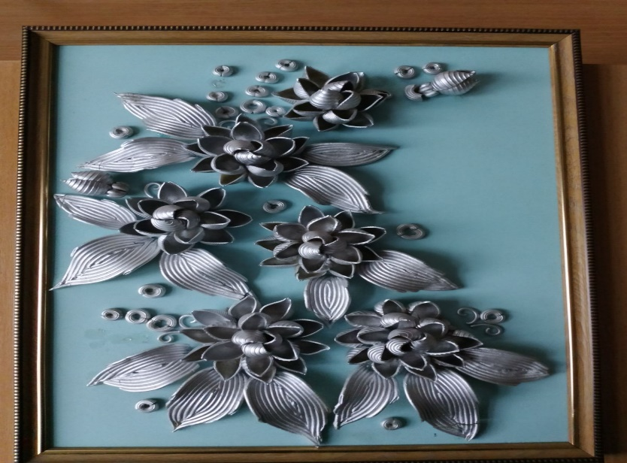
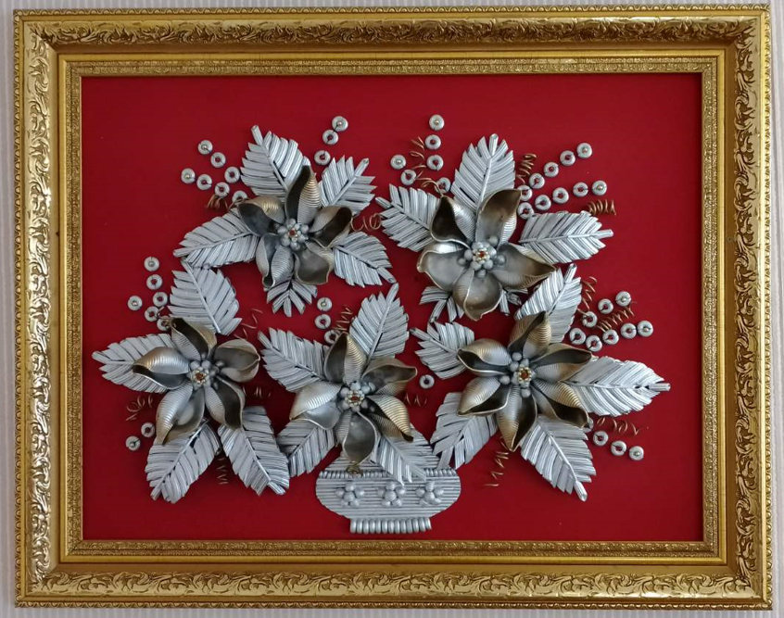
Виставка творчих робіт до Міжнародного дня людей з інвалідністю в м. Дніпро «Повір у себе»

Slide 19
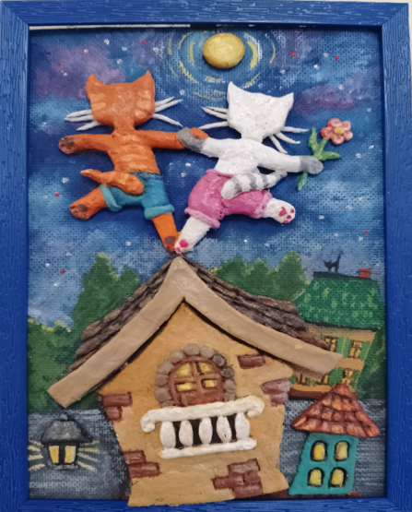
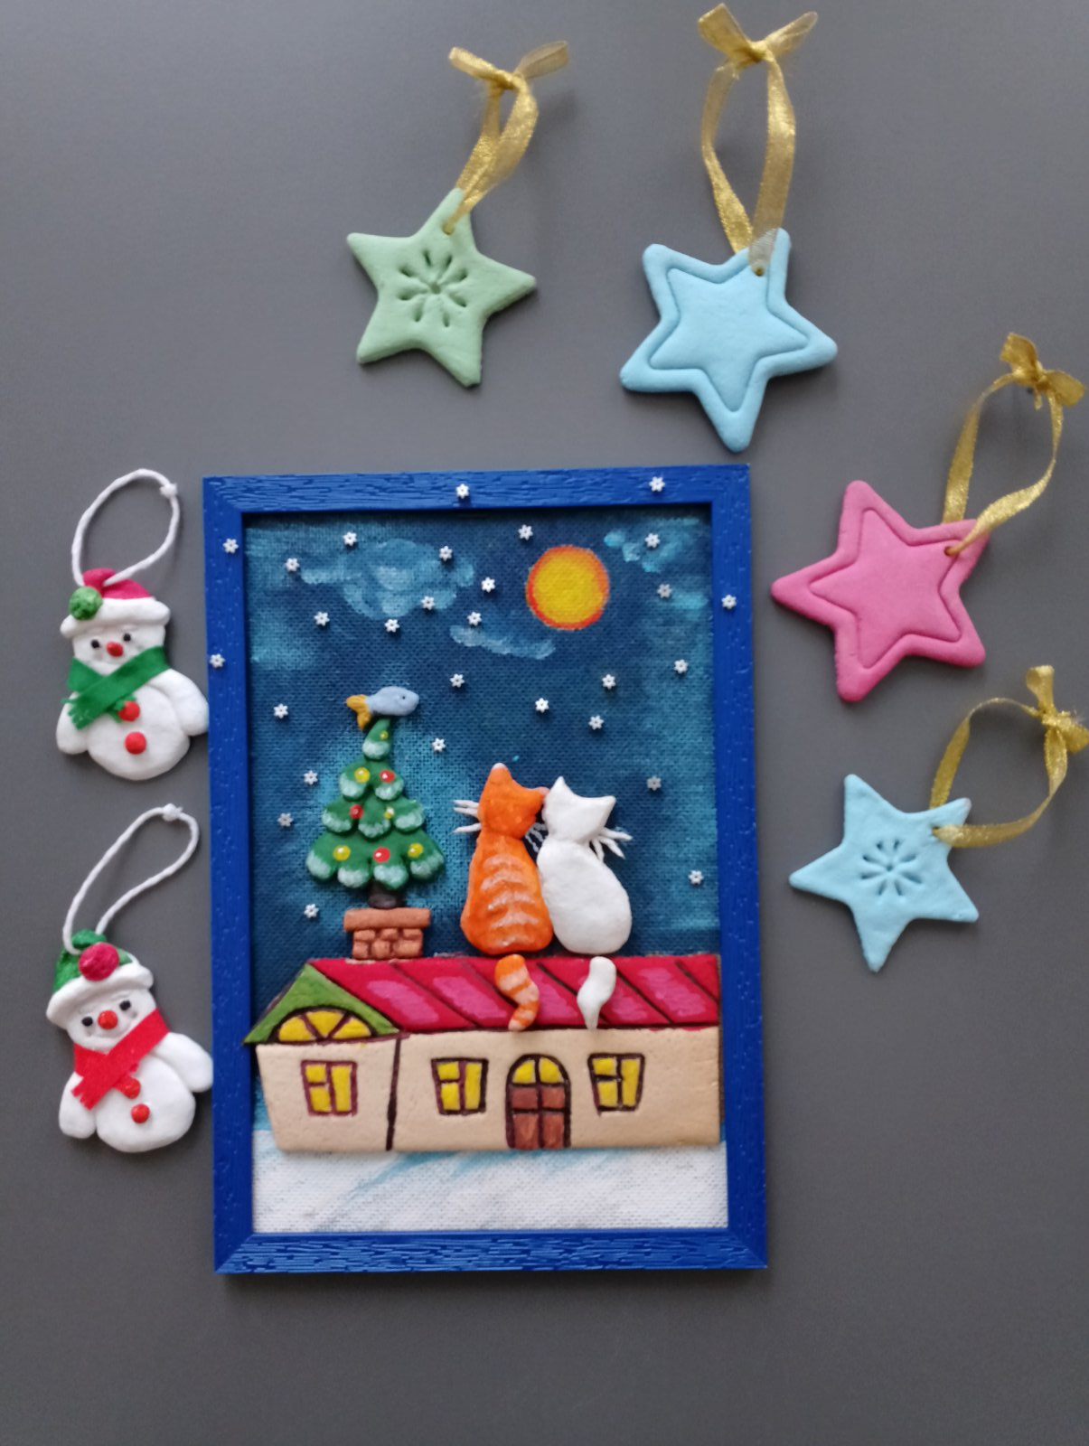
Участь у міському конкурсі «Зимова казка»

Slide 20
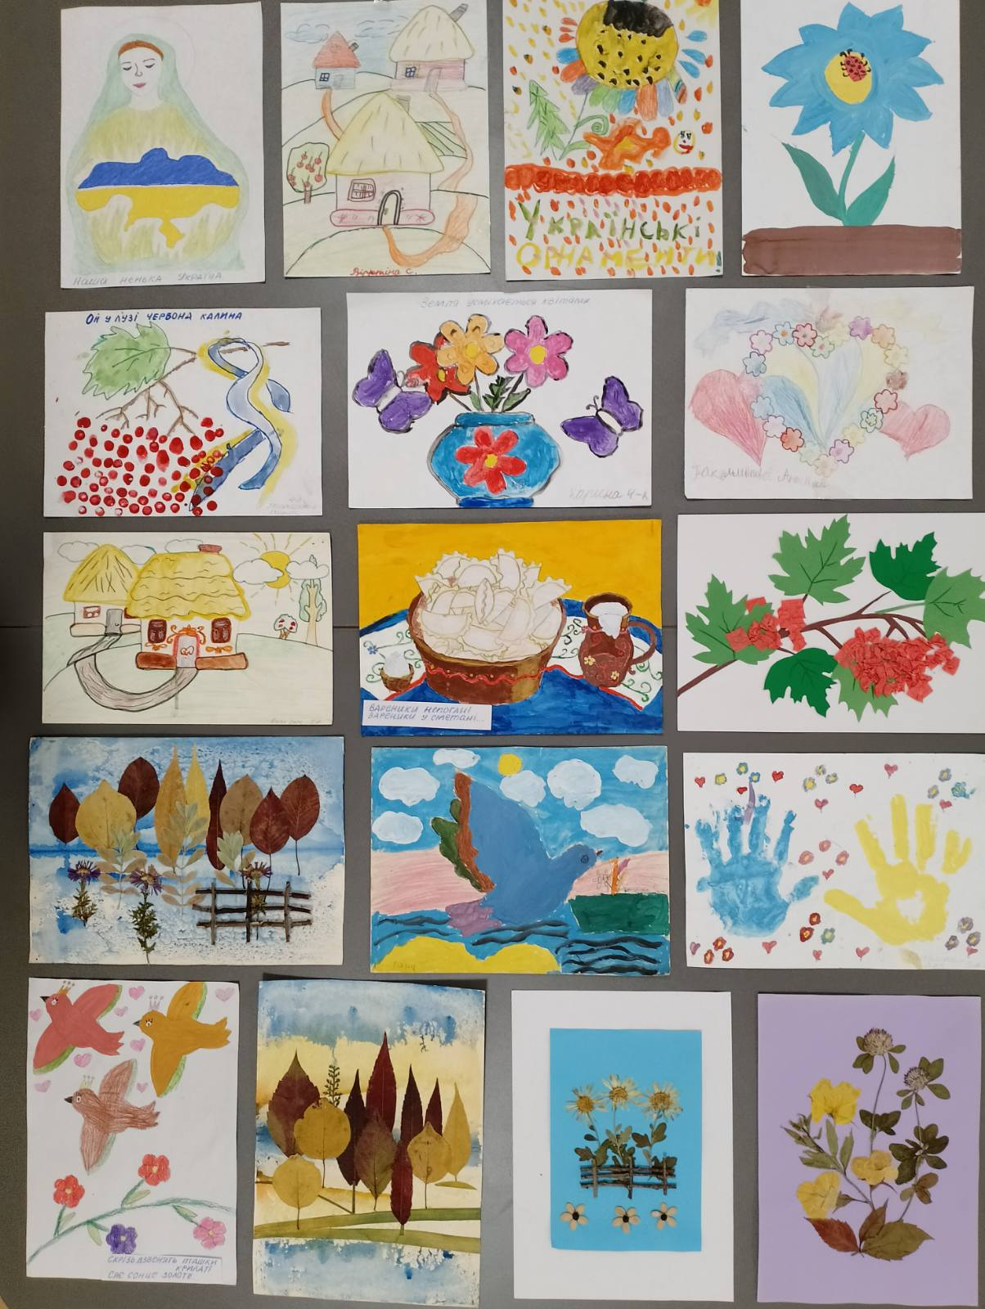
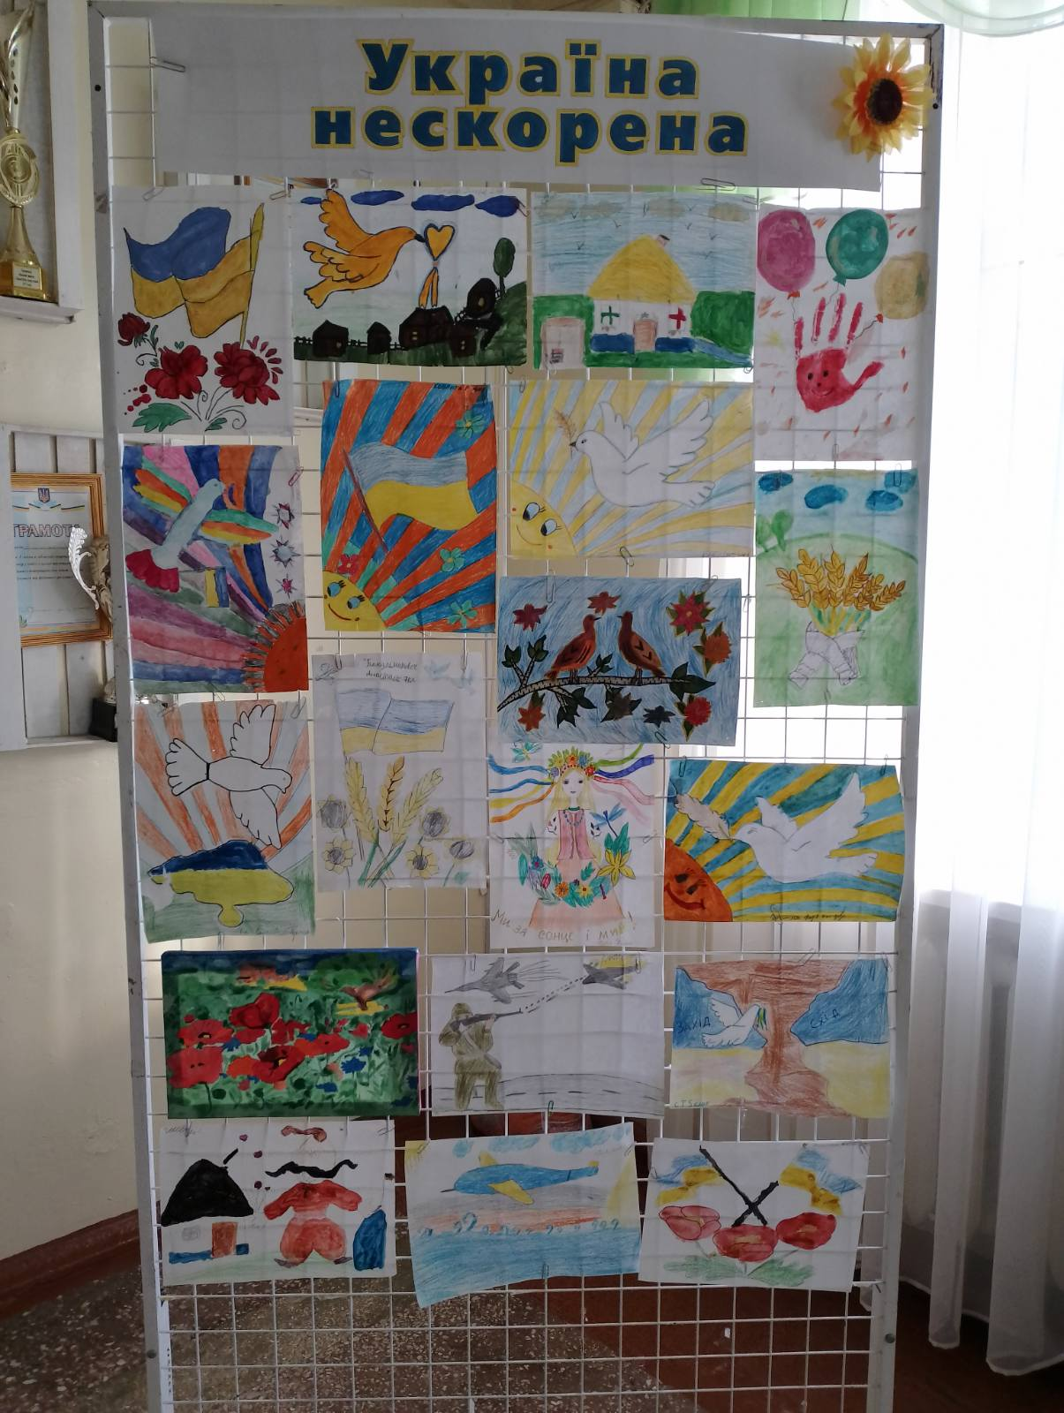
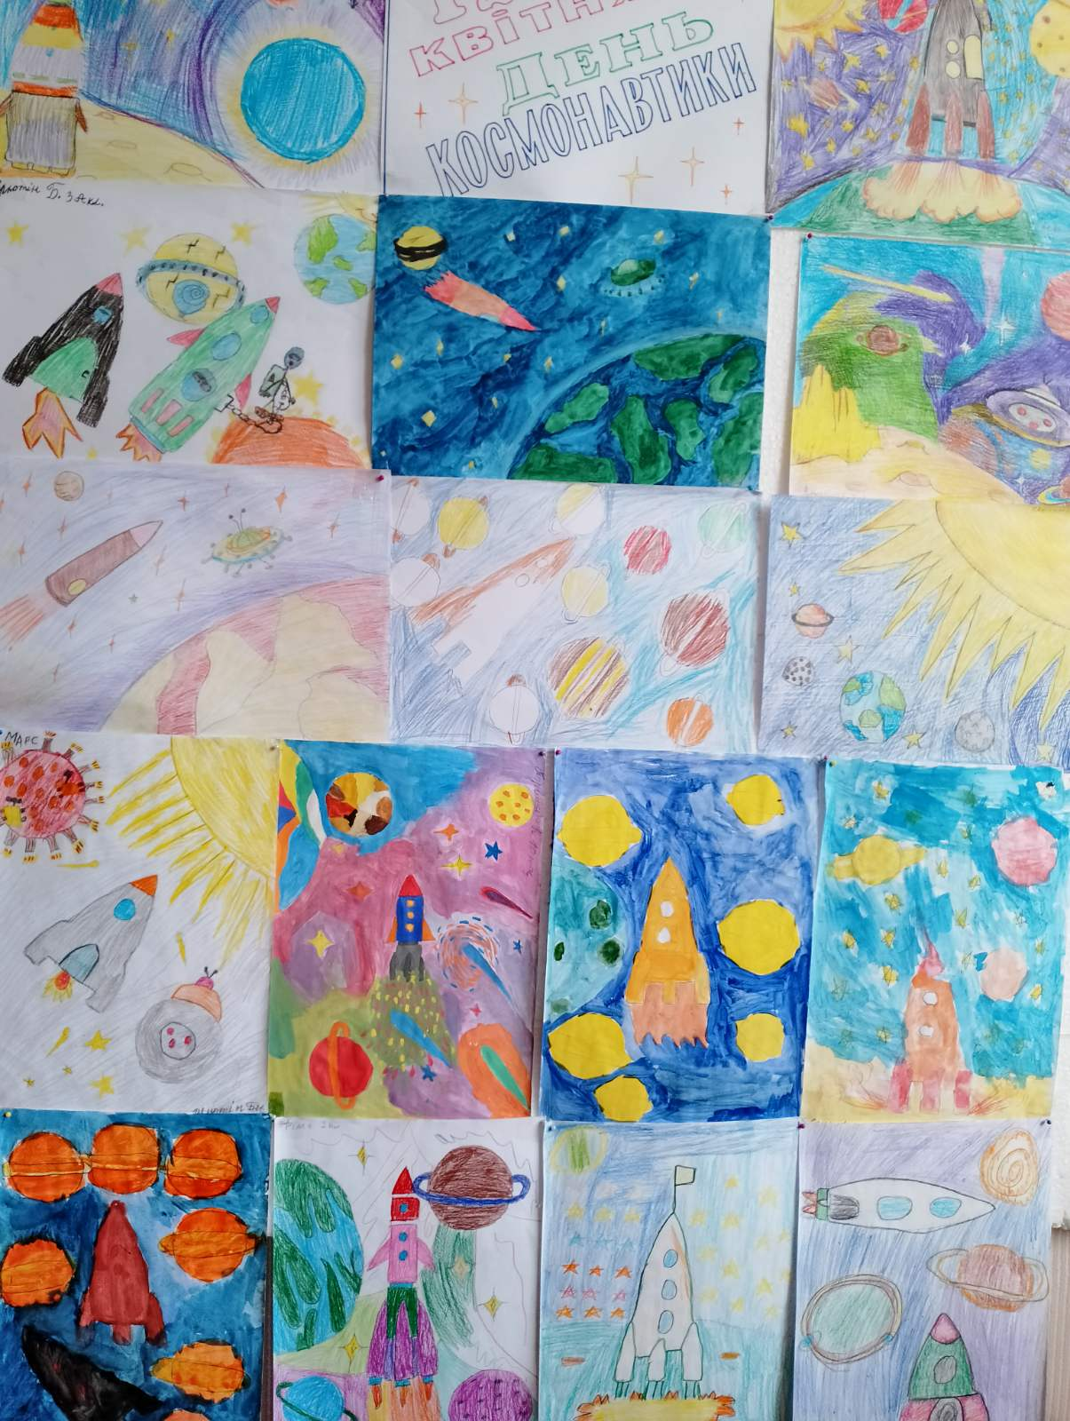
Постійно діюча виставка «Вернісаж»

Slide 21
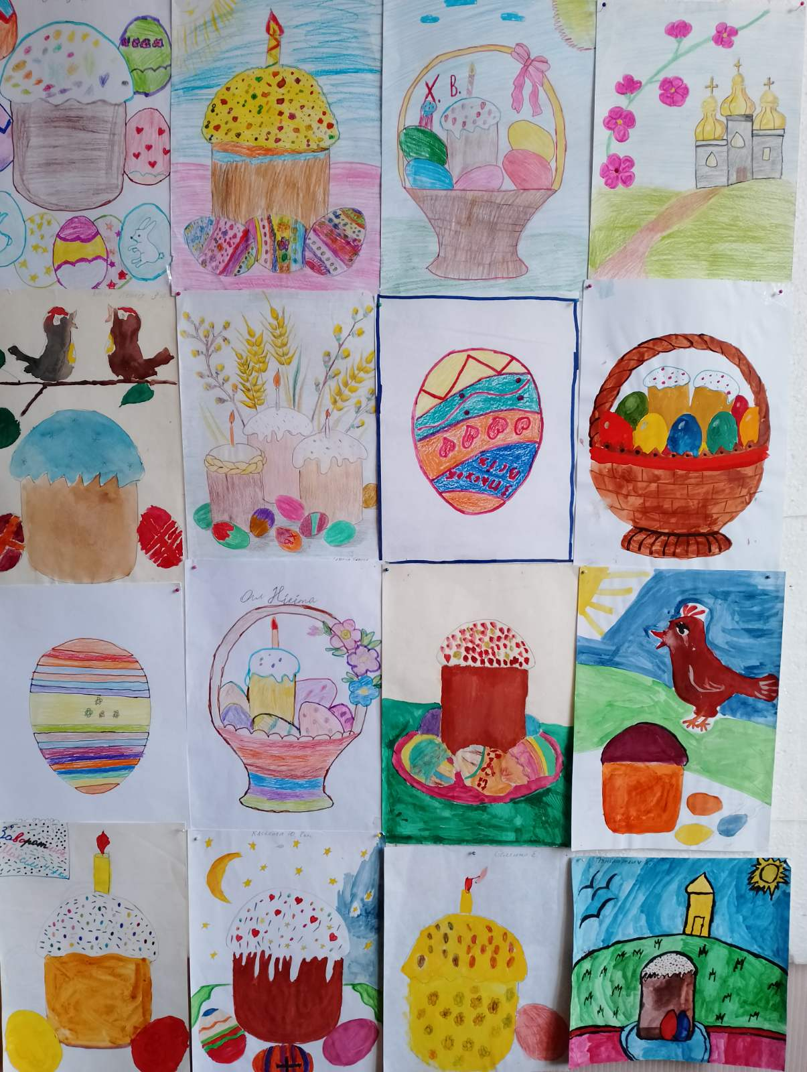

Виставка: Великодня писанка.

Slide 22

Виставка присвячена дню народження Т.Г. Шевченка.

Slide 23


Участь у обласній виставці до Міжнародного дня людей з інвалідністю. Виставка декоративно -ужиткового мистецтва.

Slide 24

Виставка декоративно -ужиткового мистецтва «День осені».

Slide 25



Виставка декоративно -ужиткового мистецтва «День осені».

Slide 26


Участь в обласних заходах:
Виготовлення ляльок-мотанок.

Slide 27





Засвоєння різних технік: відтиск, монотипія.
Зірочки нашого гуртка.

Slide 28



Робота в кабінеті.
Наші творчі будні.

Slide 29




Виготовлення вітражів:
«Квітковий вернісаж»

Slide 30




Якщо знаєш-розкажи, якщо вмієш - покажи
Майстер-клас
«Технологія
виготовлення
робіт в техніці
кінусайга»

Slide 31






Творча майстерня: кабінет технологій і мистецтв

Slide 32





Оформлення сцени, школи, пансіона.

Slide 33



Slide 34


Виготовлення декорацій..

Slide 35






Планування та оформлення клумб на території школи.

Slide 36



Slide 37
Вважаю, що педагогічна майстерність сучасного керівника гуртка залежить від фундаментальних знань з базового предмета, високої загальної культури і ґрунтової дидактичної компетентності.

Slide 38
ДЯКУЮ ЗА УВАГУ!

